Slide 1

Chistes de catalanes

Slide 2
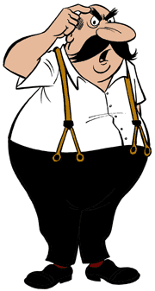
¿Que diferencia hay entre un vasco, que con la edad se queda calvo, y un catalán que le sucede lo mismo?
Que el vasco se compra una txapela y el catalán vende el peine.

Slide 3

Un catalán llega a una farmacia con un preservativo agujerado y le pide al farmaceútico que le pusiera un parche.
Una vez arreglado, el catalán paga y dice:
Me puede hacer una factura? Es que es para una peña.

Slide 4


Que hace un catalán si tiene frío?
Se pone al lado de la chimenea.
¿Y si tiene mucho frío?...
La enciende

Slide 5

Un catalán que le ha prometido a su hija un viaje en avioneta como regalo de cumpleaños, esta negociando con el piloto:
¿Cuanto me cobra por dar un paseo de una hora?
Cuarenta mil pelas.
Uf, eso es mucha pasta. ¿Y si solo es media hora?
Por media hora, veinte mil..
Joer, veinte mil, ¿no tiene nada mas barato?
Pues mire, podemos hacer un trato. Si usted se sube a la avioneta y es capaz de estar completamente callado durante todo el vuelo, no le cobro un duro.
Eso esta hecho.
Allá se suben los tres y el piloto venga a hacer malabarismos, rizos, caidas en picado, el avión boca arriba, boca abajo... y el catalán, mudo.
Por fin se cansa el piloto y aterriza.
Oiga, me tiene usted asombrado. Mire que hice cosas peligrosas con la avioneta y usted no pronuncio ni una palabra!
Si quiere que le diga la verdad, estuve a punto de gritar cuando se cayo la nena...

Slide 6


Un catalán moribundo hablando a su hijo:
Este reloj perteneció a mi tatarabuelo. De mi tatarabuelo paso a mi bisabuelo, de mi bisabuelo a mi abuelo, de mi abuelo a mi padre, de mi padre a mi, y ahora quiero que pase a ti. Te lo vendo.

Slide 7
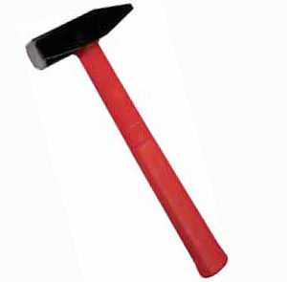
Esto es un padre catalán que le dice a su hijo:
Anda Jordi, ve a decirle al vecino que nos deje el martillo para clavar un clavo.
El Jordi va al vecino y vuelve enseguida.
Papa, dice el vecino que no nos deja el martillo, porque se le gasta.
Jo hijo, hay que ver lo tacaños que son algunos eh?.
Bah, anda, saca el nuestro..

Slide 8

El barco de crucero por el Caribe con una familia de catalanes que se hunde.
La familia catalana se refugia en un bote salvavidas de esos con capota.
El rescate no tarda en llegar, y se baja del helicóptero un hombre rana y llama al bote:
Knock, Knock.
¿Quien es?
¡ La Cruz Roja !
Pues aquí ya hemos dao, ¡eh!

Slide 9
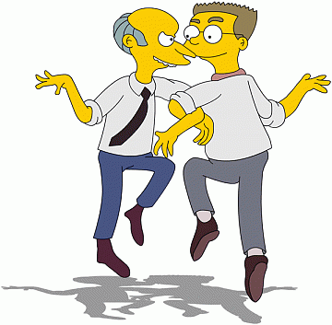
Un catalán se encuentra con un amigo:
Pero tío, ¿donde está tu anillo de matrimonio?
Es que esta semana lo lleva mi esposa

Slide 10
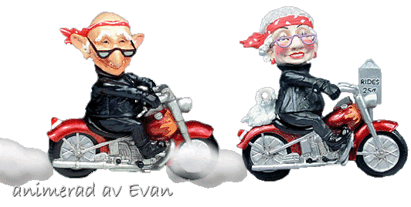
Francisco del Olmo-Jazmín

Slide 11



Accede a la sección que desees desde aquí:
Propia Creación
De la Red
Dedicatorias | Eróticos | Fechas Especiales
Graciosos | Historia y Arte | Lugares
Naturaleza y Ciencias | Política | Reflexión
Salud | Románticos | Religiosos
Dedicatorias | Eróticos | Fechas Especiales
Graciosos | Historia y Arte | Lugares
Naturaleza y Ciencias | Política | Reflexión
Salud | Románticos | Religiosos
Si deseas recibir pps periódicamente en tu correo electrónico subscríbete aquí:

